Slide 1
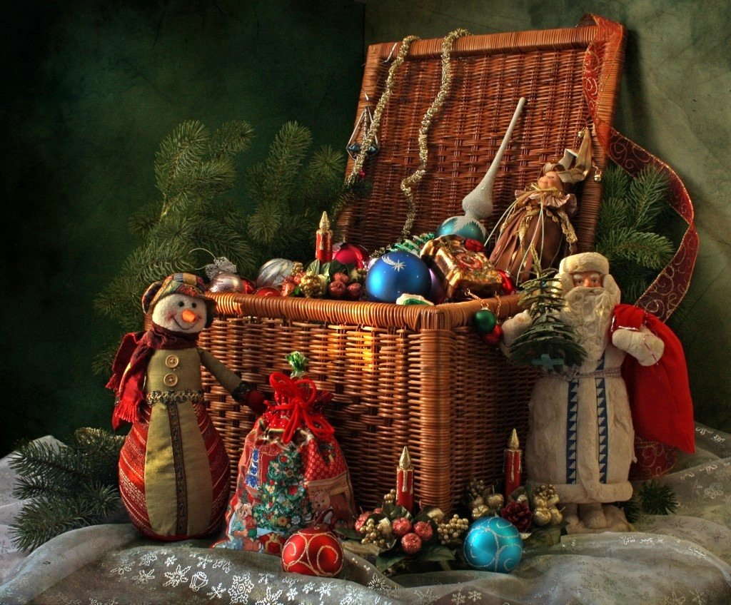
«Сундук Деда Мороза»

Slide 2
Традиция украшать елочку в новогодние праздники уходит корнями глубоко в историю. Первые елочные украшения были съедобными: всевозможные фигурные пряники, печенье, вафли, яблоки, но потом стали изготавливаться и более долговечные: золотили еловые шишки, делали бумажные цветы и искусные поделки из ваты.
Первые ёлки в России появились в 19 веке. Украшать же ёлки начали в 1860-1870 гг., повторяя европейскую моду. Елочных игрушек русского производства тогда еще не было, их заказывали в Европе. Уже тогда елочные игрушки четко делились на украшения для состоятельных и для тех, кто победнее. Купить игрушку из стекла для жителя России конца XIX века — было то же самое, что современному россиянину купить машину. Игрушки делали и из картона. Елки украшали красивыми куколками с бумажными лицами, которые приклеивались к телу из кружев, ткани, бисера. Существовали в России и игрушки из ваты. Материал накручивался на проволочный каркас. Так создавались фигурки ангелочков, детей, моряков, клоунов. На елках развешивали и бутафорские фрукты. Их делали из бархата, папье-маше.
Когда же стали украшать елку новогодними шарами?
По преданию, однажды в Германии выдался неурожай яблок, а ими всегда украшали елку. Тогда жители пришли к стеклодувам с просьбой сделать стеклянные яблоки для праздника. С тех пор шары главные среди елочных украшений. А немецкие мастера-стеклодувы научились делать различные фигурки. Лишь после открытия завода в Клину в период Первой мировой войны игрушки стали более доступными. Там мастера-артельщики выдували стеклянные изделия для аптек и прочих нужд. Но в военные годы пленные немцы научили русских мастеров создавать не просто шары, но и бусы, другие украшения. Клинская фабрика «Елочка», кстати, по сей день остается единственной в России фабрикой, которая делает бусы для елок.

Slide 3
Сегодня мы сможем купить любые изделия. Они выполняются в виде сказочных персонажей, различных фруктов и овощей, всевозможных фигурок. Российские производители стремятся поразить воображение покупателей, но до разнообразия, которое предлагают европейцы, — игрушек из проволок и цепочек, всевозможных тканей и мехов, пуха и пера, бумаги, бисера, пайеток, стразов и даже драгоценных металлов и камней — им, увы, далеко.
Кстати, если говорить о моде на елочные украшения, то некоторые их производители говорят, что мода на украшения повторяется каждые четыре года, поэтому старые игрушки можно просто складывать в коробку и ждать, пока они снова станут актуальными. С другой стороны, имея в доме большую коллекцию елочных игрушек, можно каждый год, комбинируя их, украшать свою елочку в совершенно неповторимом стиле — и в этом случае абсолютно не важно, модная та или иная игрушка в данный момент, или нет! Ну а все-таки, согласитесь, самые интересные игрушки — игрушки, сделанные своими руками. И вот, когда до Нового года остаются считанные дни и вы, как и раньше, в окружении родных и близких, достанете на свет Божий коробку с елочными украшениями и станете наряжать симпатичное, зеленое, колючее деревце — подержите в руках каждый шарик и каждую игрушку чуть подольше…Тихо скрипнет дверь и неслышной походкой к вам в дом войдет этот самый волшебный, самый красивый, самый таинственный и веселый праздник, ведь каждая новогодняя игрушка — это частичка волшебства, в которое так хочется верить под Новый год! А еще говорят, что в каждой из них скрыта своя тайна. Не забудьте ими украсить и свою елку.

Slide 4
«Выставка новогодних игрушек»

Slide 5
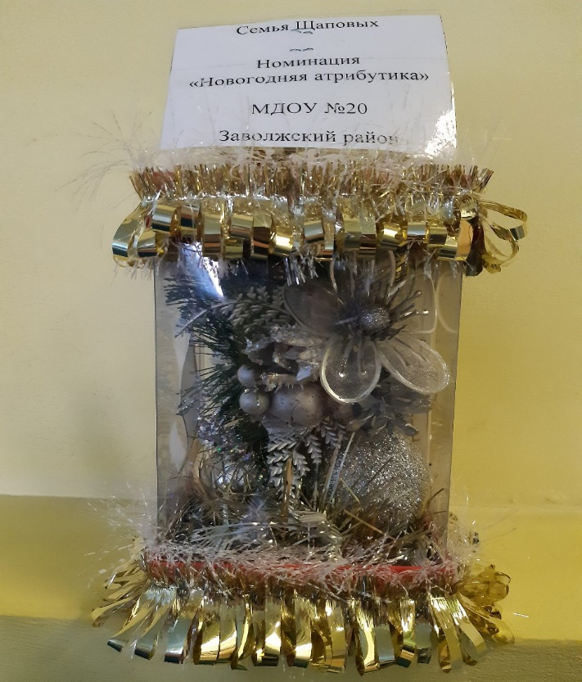
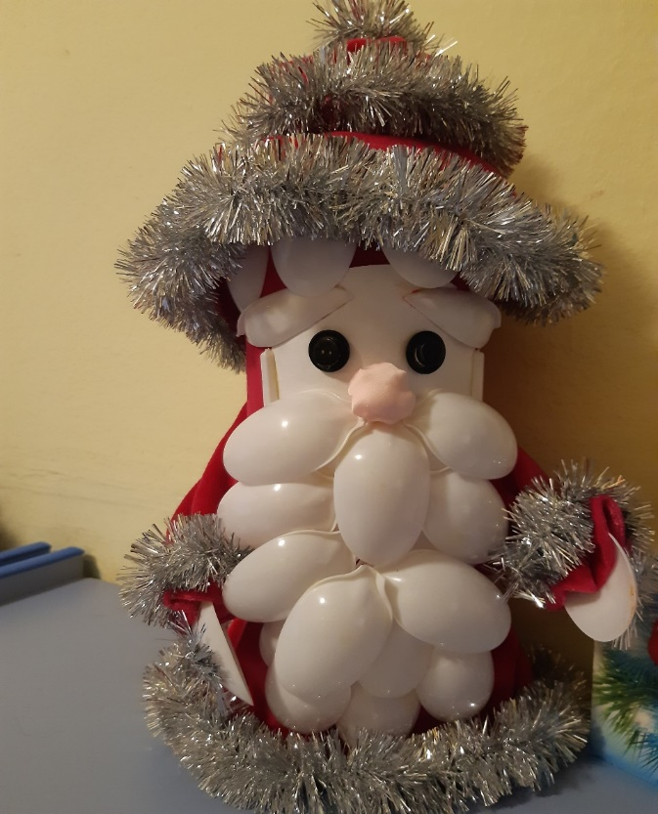
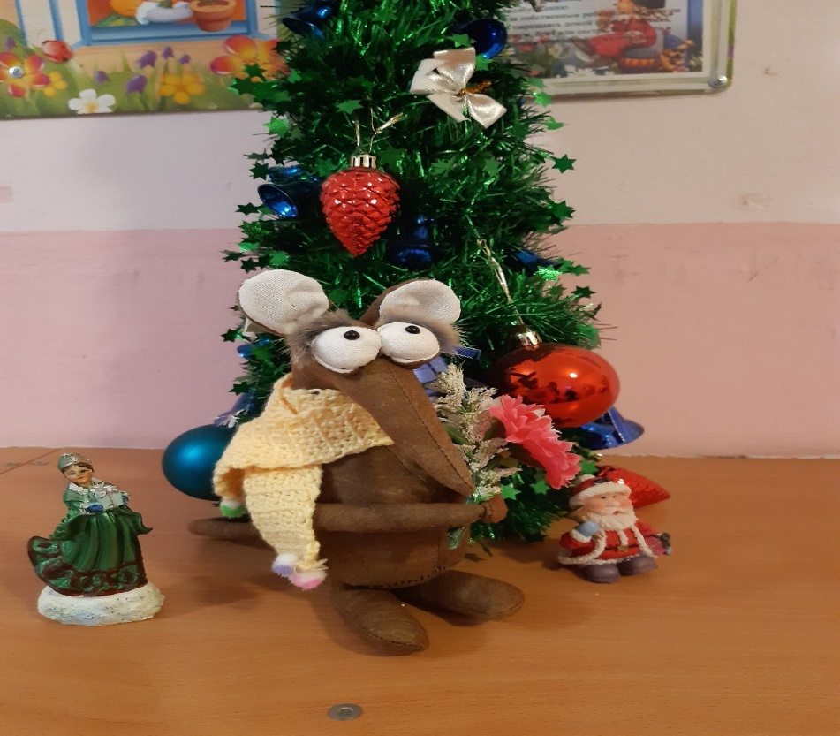
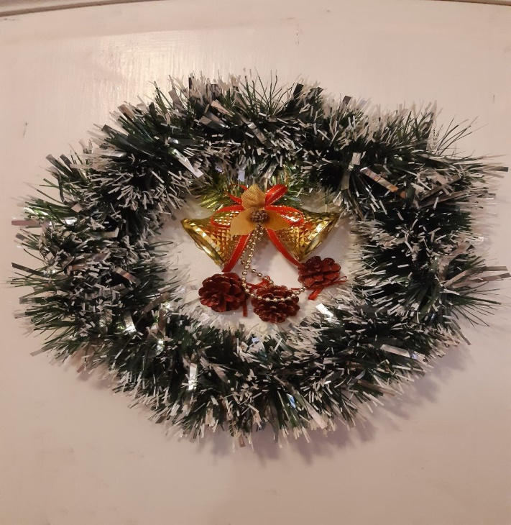
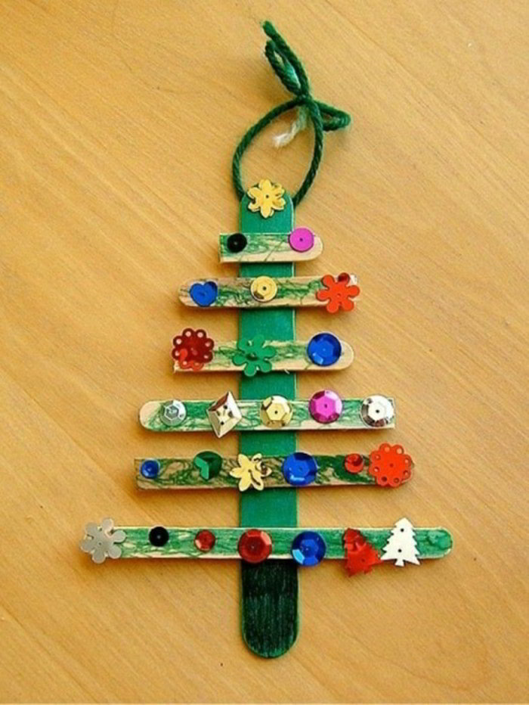
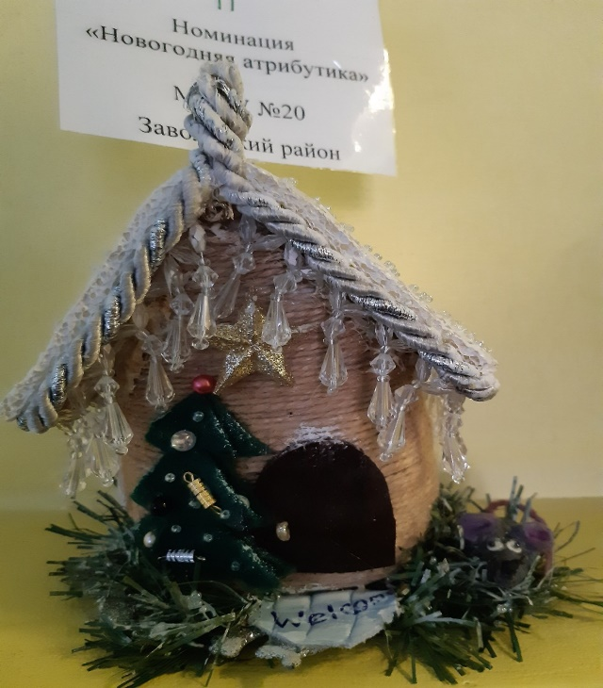
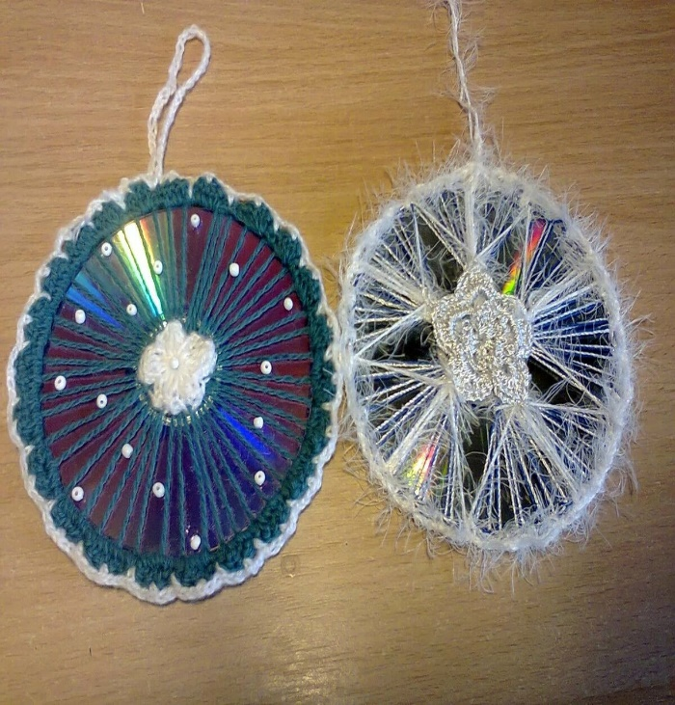

Slide 6
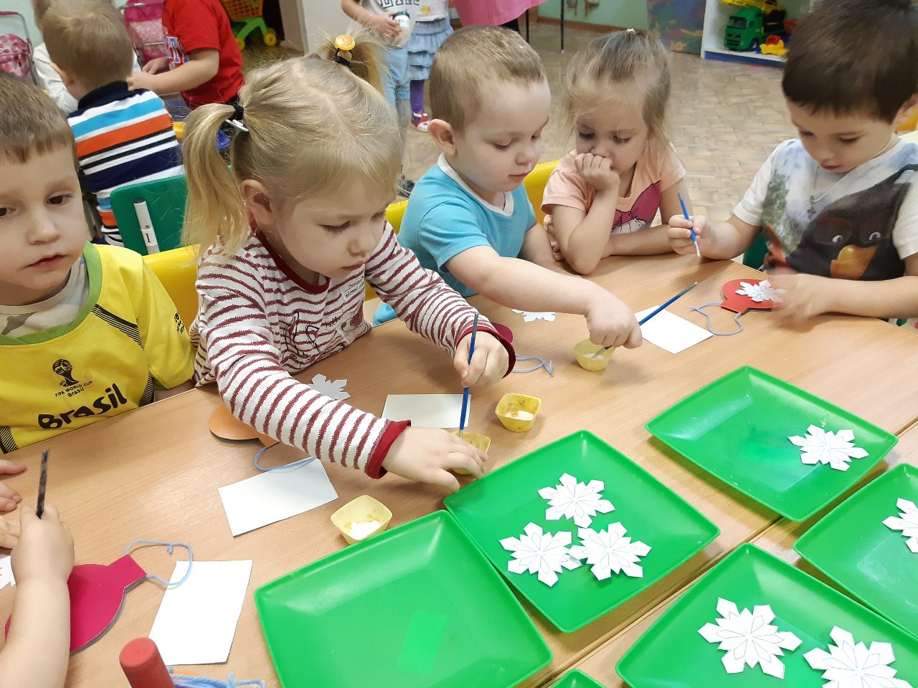
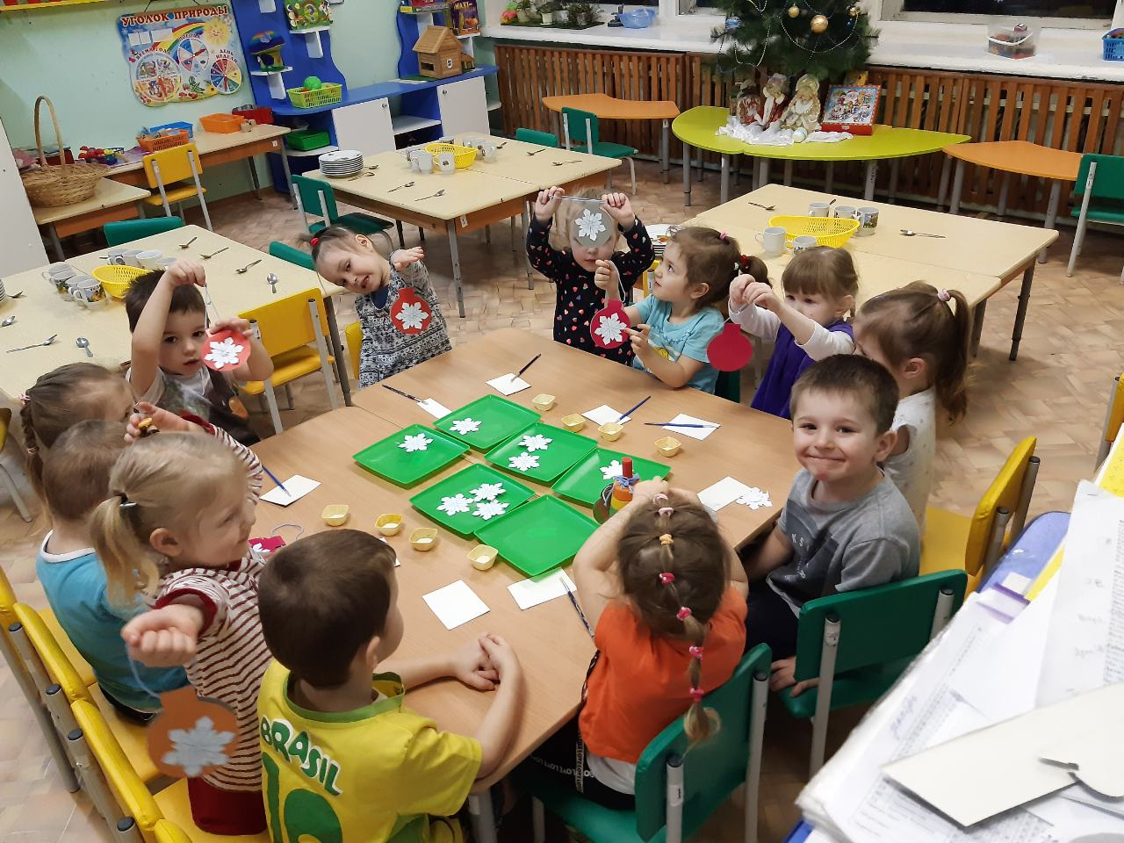
«Малыши постарались от души»

Slide 7
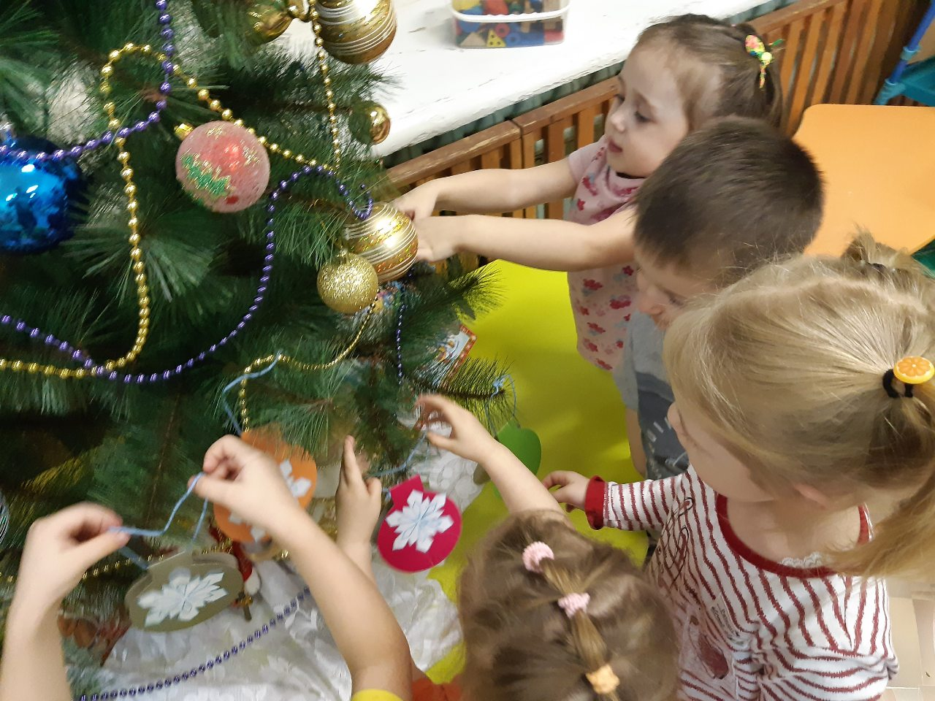

Slide 8
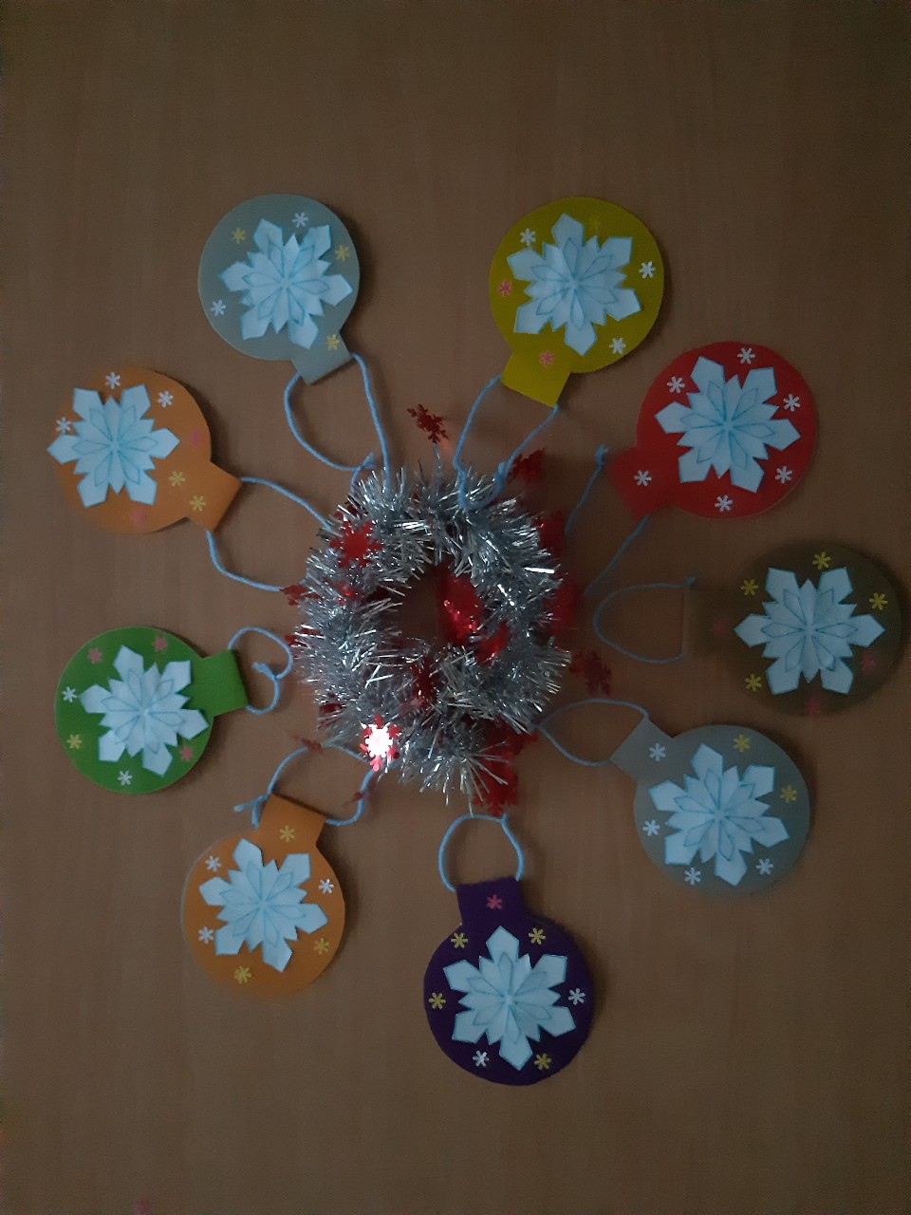
С новым годом!

